Slide 1
EHS管理的主线和核心是什么
危险源识别
风险评价
控制措施
消除事故

Slide 2
工厂安全工作的目标
识别，消除减少和控制危险源，减少和控制事故，尽量避免事故对人身的伤害。
如果我们从中切一刀（减少最底层隐藏数量）将会发生什么
零伤害事故
1死亡
0
！
29损工事故
0
300无伤害事故
9
3000急救、未遂
90未遂
30000不安全行为，不安全状态
900不安全行为

Slide 3

贯穿生命周期的EHS管理
设备、公益、消防、物流，等待，工程的EHS管理也要从贯穿整个生命周期的各个过程，从立项、风险评价、设计、施工安装，调试、焉廋，正式运营，关闭，兼并等过程。

Slide 4
课程提纲
1.EHS 基本概念，事故至因理论介绍。
2.工程EHS管理的任务，角色。
3.EHS的工作范围和内容。
安全技术
安全管理
安全文化
4.如何管理EHS因素，开展EHS工作。

Slide 5
HSE 健康安全和环保
E-环境，指的是更大范畴的健康安全。比如，电厂排放的烟尘，工厂排放的工艺废气（VOC），汽车尾气排放导致的雾霾对人体健康的影响。2013年中石化黄岛溢油包装泄露到海里的原油，一级处理漏油抛洒的大量消油剂悬浮在水中，称降到海底被海洋生物吸收，在生物链上累计，直至被人食用。空气质量，食品安全…..每天必须面对。
更多免费资料，请添加安小应微信号：ansyingcysafety。

Slide 6
E-环境因素
一个组织的活动、产品或服务中能环境发生相互作用的要素。重要的环境因素是指具有或能够产生重大环境影响的环境因素。
环境因素的描述的一般是：名词+动词
如：含油污水的排放；二氧化硫的排放；油泥的废气；放射线的辐射；VOC的释放等等，两者结合就是对环境因素的描述。
环境硬是作为环境管理体系的管理对象，其本质就是对环境的危险源

Slide 7
Enviremen环保方面的工作内容
环境评价，建设项目环保I“三同时”，验收，批复
ISO14001（EMS)管理体系的运行，法规，环境因素识别，目标，方案，内外部审核，运行控制，如：
污水处理/大气处理设施的运行管理（维护保养），数据监测和报告；污染事故的报告和应急处理（名录，5联单，网上申报）；厂界噪声的检测
节能改造
环保局的年度报表，排污数量，水/能耗等；环保局组织的会议，环保局的现场检查；承包商场事故的环境管理。

Slide 8
OHS 危险源和风险
安装系统安全的观点，世界上不存在绝对安全的事物，任何人类活动中都潜伏着危险因素。能够造成事故的潜在危险因素称作危险源，它们是一些物的故障、人的失误、不良的环境因素等。
危险源：可能导致人身伤害和或健康损害的根源，状态或行为，或其组合。
风险：发生危险事件或有害暴露的可能性，与随之引发的人身伤害和健康损害的严重性的组合。
第一类危险源：能量和危险物质的存在是危害产生的最根本原因，通常把可能发生意外释放的能量（能量源或能量载体）或危险物质称作第一类危险源（黄岛事件）
第二类危险源：指造成约束、限制能量和危险物质措施失效的各种不安全因素。
包括：1、物的不安全状态。2、人的不安全行为。3、管理上的缺陷。
以上三方面也是事故隐患三方面（安监局16号令）
在已经运行的企业里，有于第一类危险源已经存在，并且设计和建设时已经采取了必要的控制措施，因此，企业安全工作重点是在第二类危险隐源的控制上。

Slide 9
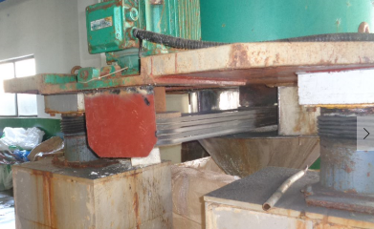
危险源
根源的案例：如运转中的机械，是机械能在作用，属于第一类危险源。
危险源：运行的传动皮带 防护措施：防护罩
如果维修人员维修皮带后，防护罩未复位则是第二类危险源，是不安全行为。

Slide 10

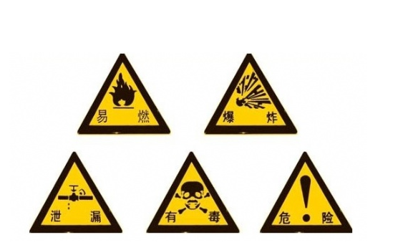
危险源
第一类危险源出来能量及其载体，还包括危险物质：

Slide 11
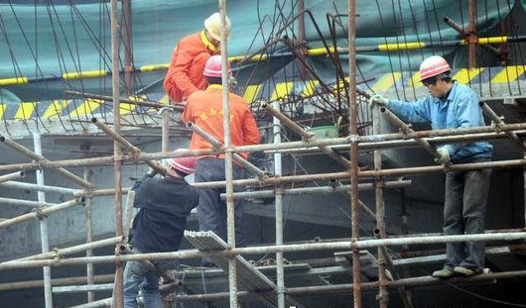
危险源
状态的案例：
工人处在高空作业（脚手架没有防护栏）
行为的案例：
工人未系安全带
组合：
状态和行为的组合，高空作业未系安全带
没有防护栏和未系安全带是滴二类危险源。危险源存在是否一定会发生事故和伤害？有没有风险？

Slide 12
危险源
第二类危险源还包括管理缺陷，如：
公司没有高空作业程序；
没有配发安全带；
没有工作现场的安全检查；
没有安全培训等等
注：老板没有安全意识是更大的危险源

Slide 13
海因里希事故法则
死亡 1
不安全状态10%
重伤 29
轻伤 300
急救事故3000
不安全行为，不安全状态30000
不安全行为90%

Slide 14
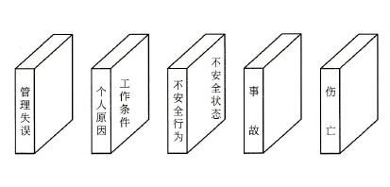
事故因果连锁理论
海因里希模型这5块骨牌依次是
1、遗传及社会环境(M)。遗传及社会环境是造成人的缺点的原因。遗传因素可能使人具有鲁莽、固执、粗心等不良性格；社会环境可能妨碍教育，助长不良性格的发展。这是事故因果链上最基本的因素。
2、人的缺点(P)。人的缺点是由遗传和社会环境因素所造成，是使人产生不安全行为或使物产生不安全状态的主要原因。这些缺点既包括各类不良性格，也包括缺乏安全生产知识和技能等后天的不足。
3、人的不安全行为和物的不安全状态(H)。所谓人的不安全行为或物的不安全状态是指那些曾经引起过事故，或可能引起事故的人的行为，或机械、物质的状态，它们是造成事故的直接原因。例如，在起重机的吊荷下停留、不发信号就启动机器、工作时间打闹或拆除安全防护装置等都属于人的不安全行为；没有防护的传动齿轮、裸露的带电体、或照明不良等属于物的不安全状态。
4、事故(D)。即由物体、物质或放射线等对人体发生作用受到伤害的、出乎意料的、失去控制的事件。例如，坠落、物体打击等使人员受到伤害的事件是典型的事故。
5、伤害(A)。直接由于事故而产生的人身伤害。

Slide 15
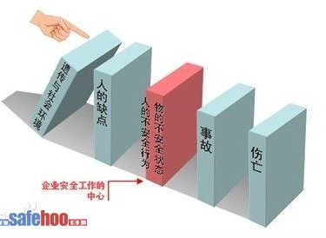
事故因果连锁理论
该理论人为事故的发生时一连串事件按一定顺序互为因果依次发生的结果。如一块骨牌倒下，则将发生连锁反应，使后面的骨牌依次倒下。
该理论的积极意义就在于，如果移去因果连锁中的任何一块骨牌，则连锁被破坏，事故过程就会被终止。
给我们的启示就是要移去中间的骨牌—防止人的不安全行为或消除物的不安全状态，从而中断事故连锁的进程，避免伤害的发生。

Slide 16
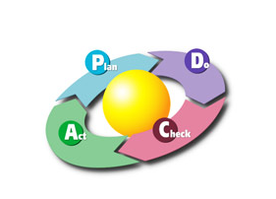
EHS 内/外工作联系
内部管理
依据文件的EHS管理体系标准管理
-危险源辨识、风险评价
-法律法规
-目标方案制定
-职责、资源
-培训、意识、能力
-沟通、参与与协商
-运行控制
-应急准备和相应
-监视和测量
-事故调查
-内审
-管理评审
外部管理
-安监
-环保
-卫生
-消防
-质检
-第三方审核
-其它相关方

Slide 17
EHS在公司内的角色和定位
角色一：故问及咨询专家
EHS人员在一个组织中的角色应当是顾问和咨询专家，提供理论和技术支持，知道各个功能模块的管理者对自身的管辖范围进行EHS管理。
角色二：监督管理
EHS人员在一个组织中同时是一个监督管者的角色，其管理的职责是运用自身的知识和技能，对管理体系的各个要素进行规划、推动、跟踪、监督、回顾、总结、纠正等，确保体系能健康运行。
协助安委会做好规章制度的制定，监督执行
EHS不是你一个的事，不是什么都自己做
更多免费资料，请添加安小应微信号：ansyingcysafety。

Slide 18
EHS管理的发展
EHS文化
EHS管理
EHS技术
EHS法律法规和标准

Slide 19
控制危险源，预防OHS事故从一开始就用系统的思路管理EHS！
依据ISO14001 OHSAS18001 和安全标准化的标准建立EMS和OHSMS。
从内容上包括：
法律法规标准、安全技术和安全管理，安全文化建设
--法律法规告诉你HS要求底线
--技术是帮助你尽可能实现物态的本质安全
--管理帮助实现技术的有效性和作业过程的规范性（员工的执行时被动）
--安全文化帮助了解公司EHS管理现状和层次，知道努力的防线，最终改变不安全行为，实现我要安全的转变

Slide 20
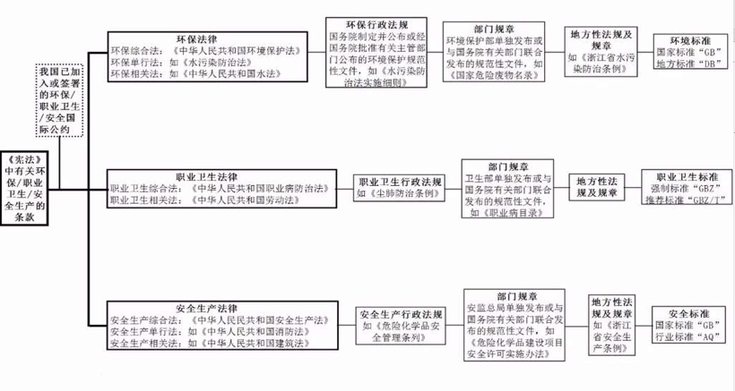
中国的EHS法律法规标准框架

Slide 21


安全生产责任制
一、建立、健全本单位安全生产责任制
二、组织制定并督促安全生产管理制度和安全操作规程的落实
三、确定符合条件的分管安全生产的负责人、技术负责人
四、依法设置安全生产管理机构并配备安全生产管理人员，落实本单位技术管理机构的安全职能并配备安全技术人员
五、定期研究安全生产工作，向职工代表大会、职工大会或者股东大会报告安全生产情况，接收工会、从业人员、股东对安全生产工作的监督；
六、保证安全生产投入的有效实施，依法履行建设项目安全设施和职业病防护设施与主体工程同时设计、同时施工、同时投入生产和使用的规定
七、督促、检查安全生产工作，及时消防生产安全事故隐患
八、组织开展安全生产教育培训工作
九、依法开展安全生产标准化建设、安全文化建设和班组安全建设工作
十、组织实施职业病防治工作，保障从业人员的职业健康
十一、组织制定并实施事故应急救援预案
十二、及时、如实报告事故，组织事故抢救
十三、法律、法规、规章规定的其他职责

Slide 22
职业健康安全技术
职业健康安全技术是指在生产过程中为防止各种事故和伤害，以及火灾、爆炸等事故，并为职工提供安全、良好的劳动条件而采取的各种技术措施。安全技术的任务是提高设备设施，工具材料和作业环境的安全性，通过消除减弱或隔离等技术手段将危险作业改进为安全作业、将恶劣的劳动条件改进为舒适劳动条件。
安全技术是预防事故的基础，处于最直接和最优先的位置。
--机械安全技术 --职业危害控制技术
--电器安全技术 --人机工程技术
--特种设备安全技术 --建筑施工安全技术（承包商管理，高空作业，脚手架）
--防火防爆安全技术 --核工业安全技术
--危险化学品

Slide 23
职业健康安全管理
在安全技术被优先采用，但不能彻底解决安全问题时，为预防事故的发生就需要安全管理。
安全管理的任务是建立组织的行为规则和制度对个人行为进行限定和控制，以实现安全技术的有效性和作业过程的规范性。
--体系文件
--规章制度
--操作规程
职业健康安全管理的定义：管理是确保工厂的运行的各个环节的工作符合安全技术和行为规范的要求。

Slide 24
JSA的应用范围
----新的作业；
----非常规性（临时）的作业；
----工艺、环境、设备设施、人员等发生更变；
----评估现有的作业。
注：工作安全分析过程本身也是一个培训过程。

Slide 25
JSA的管理流程
收集资料、信息，现场查看
----曾出现过的HSE问题和事故；
----是否使用新设备；
----环境、空间、光线、空气流动、出口和入口等；
----实施过程中的关键环节；
----实施人员是否有足够的知识和技能；
----是否需要作业许可，及作业许可的类型；
----是否有严重影响本工作任务安全的交叉作业
----其他

Slide 26
JSA的管理流程
第一部：把工作分解成具体子任务或步骤
第二部：识别工作流程中每一步骤的危害
第三部：评估风险
第四部：制定风险控制措施
第五部：实施和验证控制措施
1-根据GB/T13816-2009《生产过程危险和有害因素代码》
2-GB6441-86企业职工伤亡事故分类标准
更多免费资料，请添加安小应微信号：ansyingcysafety。

Slide 27
EHS 年度目标，计划和预算
目标的制定的原则：
“自上而下的指导，自下而上的制定”
体现OHSAS标准中4.4.3.2员工参与的要求，不是部门和员工被动接受，以逐步实现从要我安全和我要安全的转变
目标不仅仅包括消极被动目标如事故率，还有包括积极主动目标

Slide 28
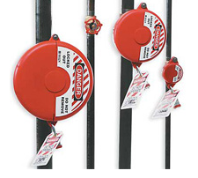
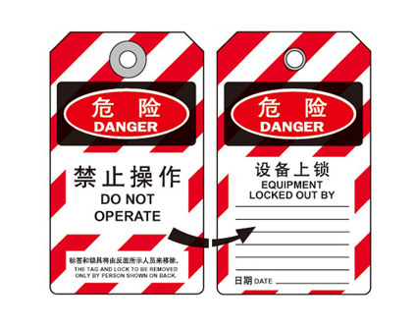
什么是挂牌上锁
当机器、设施的能源（电，液压等）关闭，进行维修、维护工作时：
Lockout上锁：对关闭的能源按一定程序进行隔离上锁，防止能量意外释放，以确保在机器旁工作相关人员无人受伤。
Tagout 挂牌：对已关闭的能源按一定程序进行隔离上锁的同时，进行挂牌示警告知，以确保在机器旁工作的相关人员无人受伤。
Lockout Tagout=LOTO

Slide 29
设备的维修保养过程中事故是如何发生的？
美国劳工统计局数据显明设备维修伤害中：
80%是未能关闭设备
10%设备被其他人启动
5%未能控制好潜在能量
其他5%大多是由于关闭了能源但未能确认能源关闭是否真正有效
10%的生产事故与LOTO有关
每年大约发生250000件与LOTO相关的事故并导致2000人死亡，60000人受伤

Slide 30
上锁/挂牌-应用范围
该标准对谁适用？
授权人员：已经过培训，可以设置上锁/挂牌的维修、维护人员。
受影响的人：指在设置了的上锁/挂牌机器上的操作人员及附加机器设备上的操作人员
其他人员：指有可能经过改维修、维护作业区域的人员。
当一般工业作业工人在对机器、设备设施进行维护及维修作业时，以上这些人员都会暴露在意外的能量、启动、或危险能量的释放下。
覆盖何种作业或操作？
任何机械、液压、启动、化学、或其他危险能量的释放。
对机器设备的安装、调试、调整、检查、清洁、保养、维护及维修等。
LOTO必须使用在以下情况：
1.设备的保护装置被移除时
2.当员工身体的任何部分置于危险中时

Slide 31
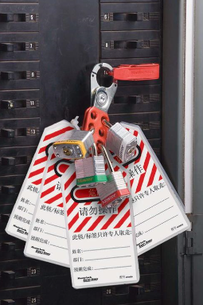
LOTO的实施步骤
步骤1：准备
准备能源的关闭。识别能源的类型（点，机械）和它的潜在危险。放好隔离装置并准备关闭能源。
步骤2 ：通知
通知可能因隔离机器受影响的操作员和主管正在进行的工作。
步骤3：关闭
关闭设备或机器
步骤4：上锁
使用适当的玛斯特锁停工装置锁上所有能源以关闭设备或机器。上锁确保无人可以打开开关或阀。以玛斯特锁停工警告标签防止意外操作。

Slide 32
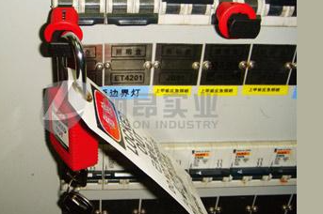
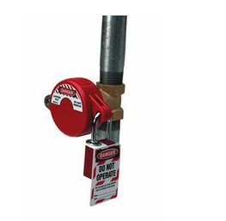
LOTO的实施步骤
步骤5：测试
测试所以机器操纵装置和电路以确保能量能被完全隔离。
步骤6 ：维修保养
进行维修保养。
步骤7：恢复正常运转状态。
当所有工作完成并且停工/挂牌装置解除，请确认所有工具和机械电路停工装置已取走。在重新供给能量前务必通知所有工人。
LOTO挽救生命！

Slide 33
机械安全有关内容
机械运动动作模式
机械伤害的类别
机械安全风险评价
机械安全标准
机械安全防护的类别
MG改进项目的组织实施
更多免费资料，请添加安小应微信号：ansyingcysafety。

Slide 34
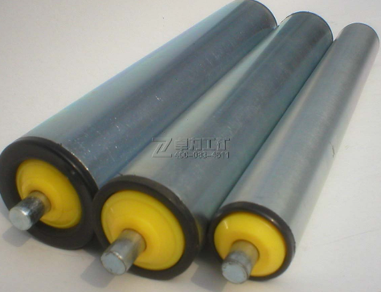

机械运动和动作
运动夹点

Slide 35
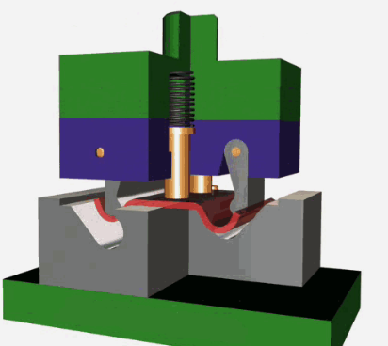
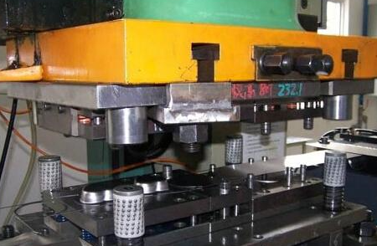
机械运动和动作
锻压、冲压

Slide 36
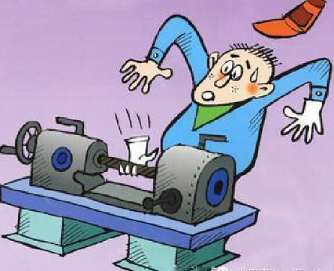
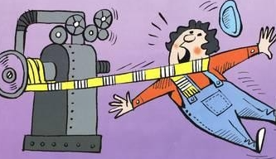
机械危险的形式
卷入、引入

Slide 37
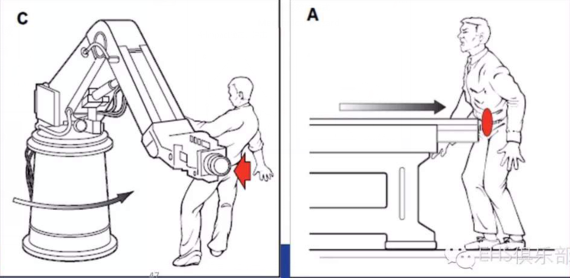
机械危险的形式
撞击、冲击

Slide 38
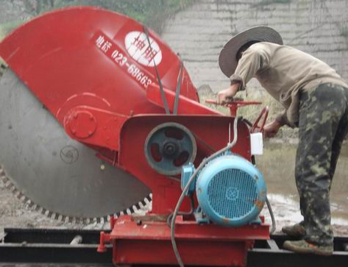
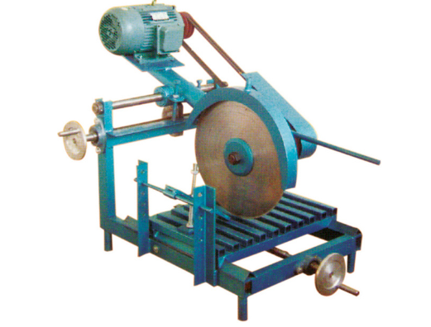
机械危险的形式
剪切（企业职工伤亡事故分类标准GB6441-86定义的受伤性质2.10切断伤

Slide 39
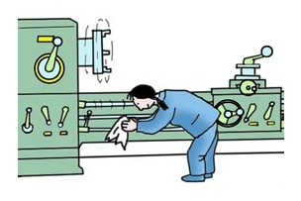
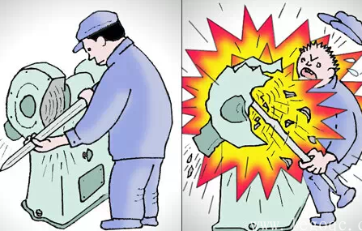

机械伤害的危险位置
操作点
操作点是机器中最危险的部分，因为它是操作人员最可能接触到机器运动部件的地方

Slide 40
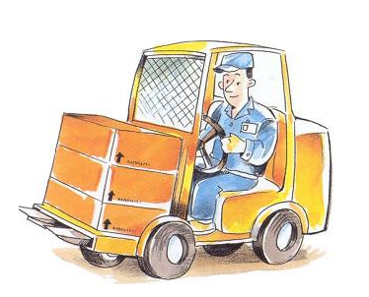
特种设备及特种作业人员管理
特种设备及特种作业人员资格管理
--特种设备作业人员和特殊工种的区别
（质监局） （安监局）
--叉车，压力容器，电梯，锅炉，行车，2年检查期
--特种设备作业证4年复审一次
--特种工种（10种）电工、电焊工、登高作业、危险化学品作业3年复审一次，6年有效期
特种设备管理人员证书
外包服务管理

Slide 41
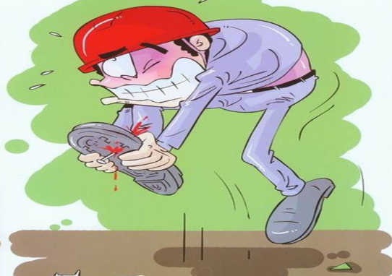

EHS为什么要关注5S?
为什么工作场所所有员工可能会受到伤害，如滑倒、绊倒、跌倒，撞击，背伤等？
工作场所人身伤害，包括背部受伤跟现场5s做不好有密切关系。

Slide 42
5S的五个步骤
5. SUSTAIN
1.清理，整理-----SORT
2.归类，整顿-----SET IN ORDER
3.清洁，清扫-----SHINE
4.规范，标准-----STANDARDIZE
5持续，素养-----SUSTAIN
4.STANDARDIZE
3.SHINE
2 SET IN ORDER
1.SORT

Slide 43
电气安全
电击类型
1.根据电击时所触及的带电体是否为正常带电状态
1.1直接接触触电：电气设备线路故障状态下，人体直接接触了设备或线路的带电部分所形成的电击；
1.2间接接触触电：电气设备线路故障状态下，原本正常情况下不带电的设备外露部分或设备以外的可导电部分变成了带电状态，人体与上述故障状态下带电的可导电部分触及而形成的电击。
2.安装人体触及带电体的方式，电击可分为：
2.1单相电机
2.2两相电击
2.3跨步电压电击

Slide 44
电流对人体伤害程度的影响因素
1.电流大小
2.持续时间
3.电压高低
4.频率
5.通过人体的途径
6.人体电阻情况
7.人的身体健康状况
更多免费资料，请添加安小应微信号：ansyingcysafety。

Slide 45
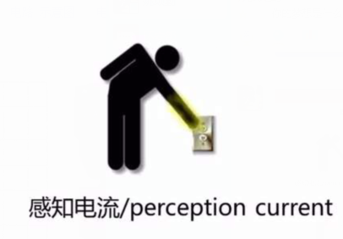

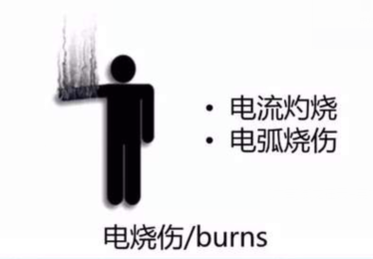
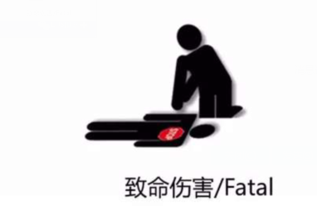
电击反应

Slide 46
电气安全
防止人身触电的技术措施
1.直接接触电击防护
2.间接接触电击防护基本措施
3.兼防直接接触电击和间接接触（双重绝缘，安全电压，漏电保护）
直接接触电击防护措施
1.绝缘—用绝缘物将带电体封闭起来
2.屏护—采用遮拦、护罩、护盖、箱匣隔绝带电体
3.间距—带电体与地面自建、或与其他设备之间、或与带电体之间必要的安全距离。
防止间接接触电击的技术措施
-保护接地
-保护接零-TN系统（三相五线）

Slide 47
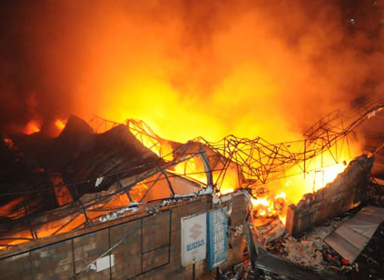
消防
火灾的特性
发生火灾时，要保护好自己，非常重要的是要了解火灾的特性。
火蔓延的非常迅速，你没时间来收集贵重物品或打电话。只需要2分钟火灾就足以致命，5分钟则整栋房子就会被火焰吞噬。就是这么快！
火灾中的热和烟比火焰更危险。吸入发烫的空气可以灼伤到你的肺。火灾会产生CO等有毒气体，上升速度每秒3.0M至5.0M，横向扩散0.5M至1.0M，浓烟吸入百分之四，二至三分钟就会产生休克、窒息而亡，所以你可能不是被火唤醒，相反你可能陷入深度睡眠。窒息是火灾最大的致死因素而不是烧伤。

Slide 48
谢谢!

